Slide 1
[내용]
2022.06.14 19:16 ACN 변경 데이터 적용
[공통정보]
model: XGB
feature: 전부 사용

Slide 2
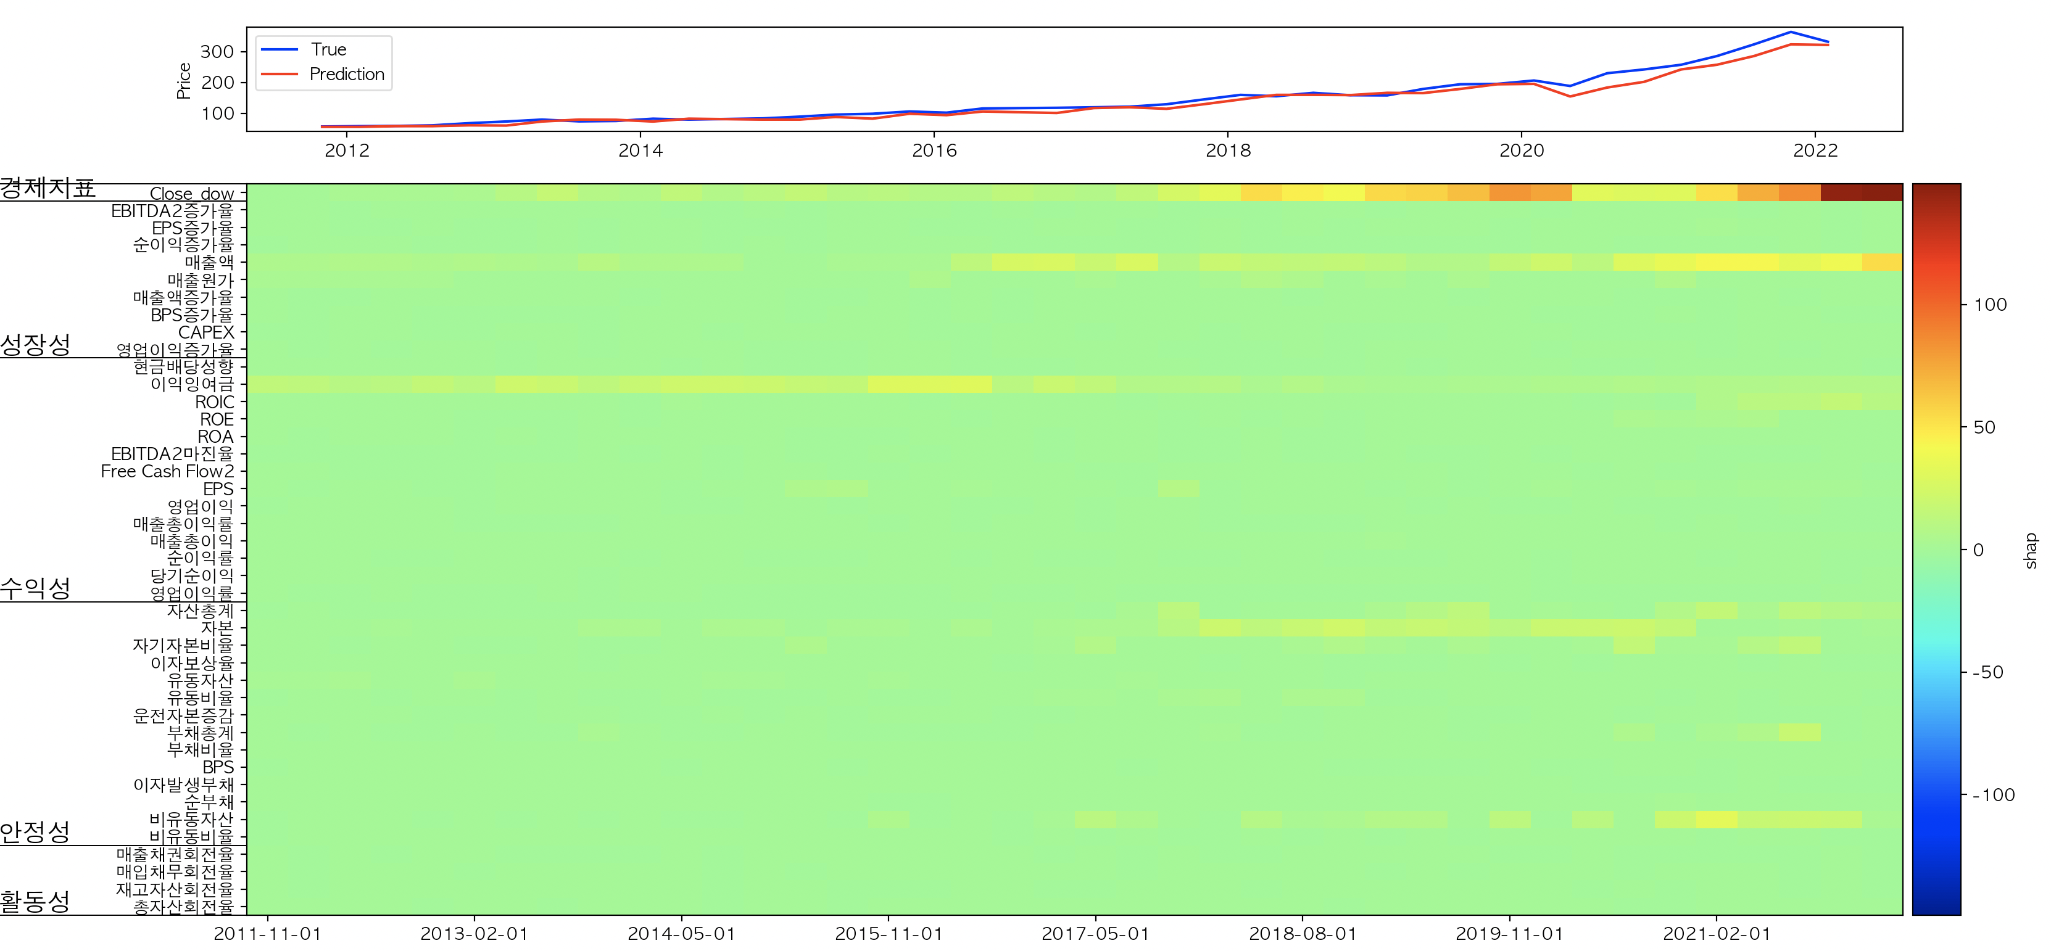
Accenture
분기마다 모델 update (stacking)
target: 조정 전 y (not scaled dow 지수 X에 포함) – shap plot에 dow 포함

Slide 3
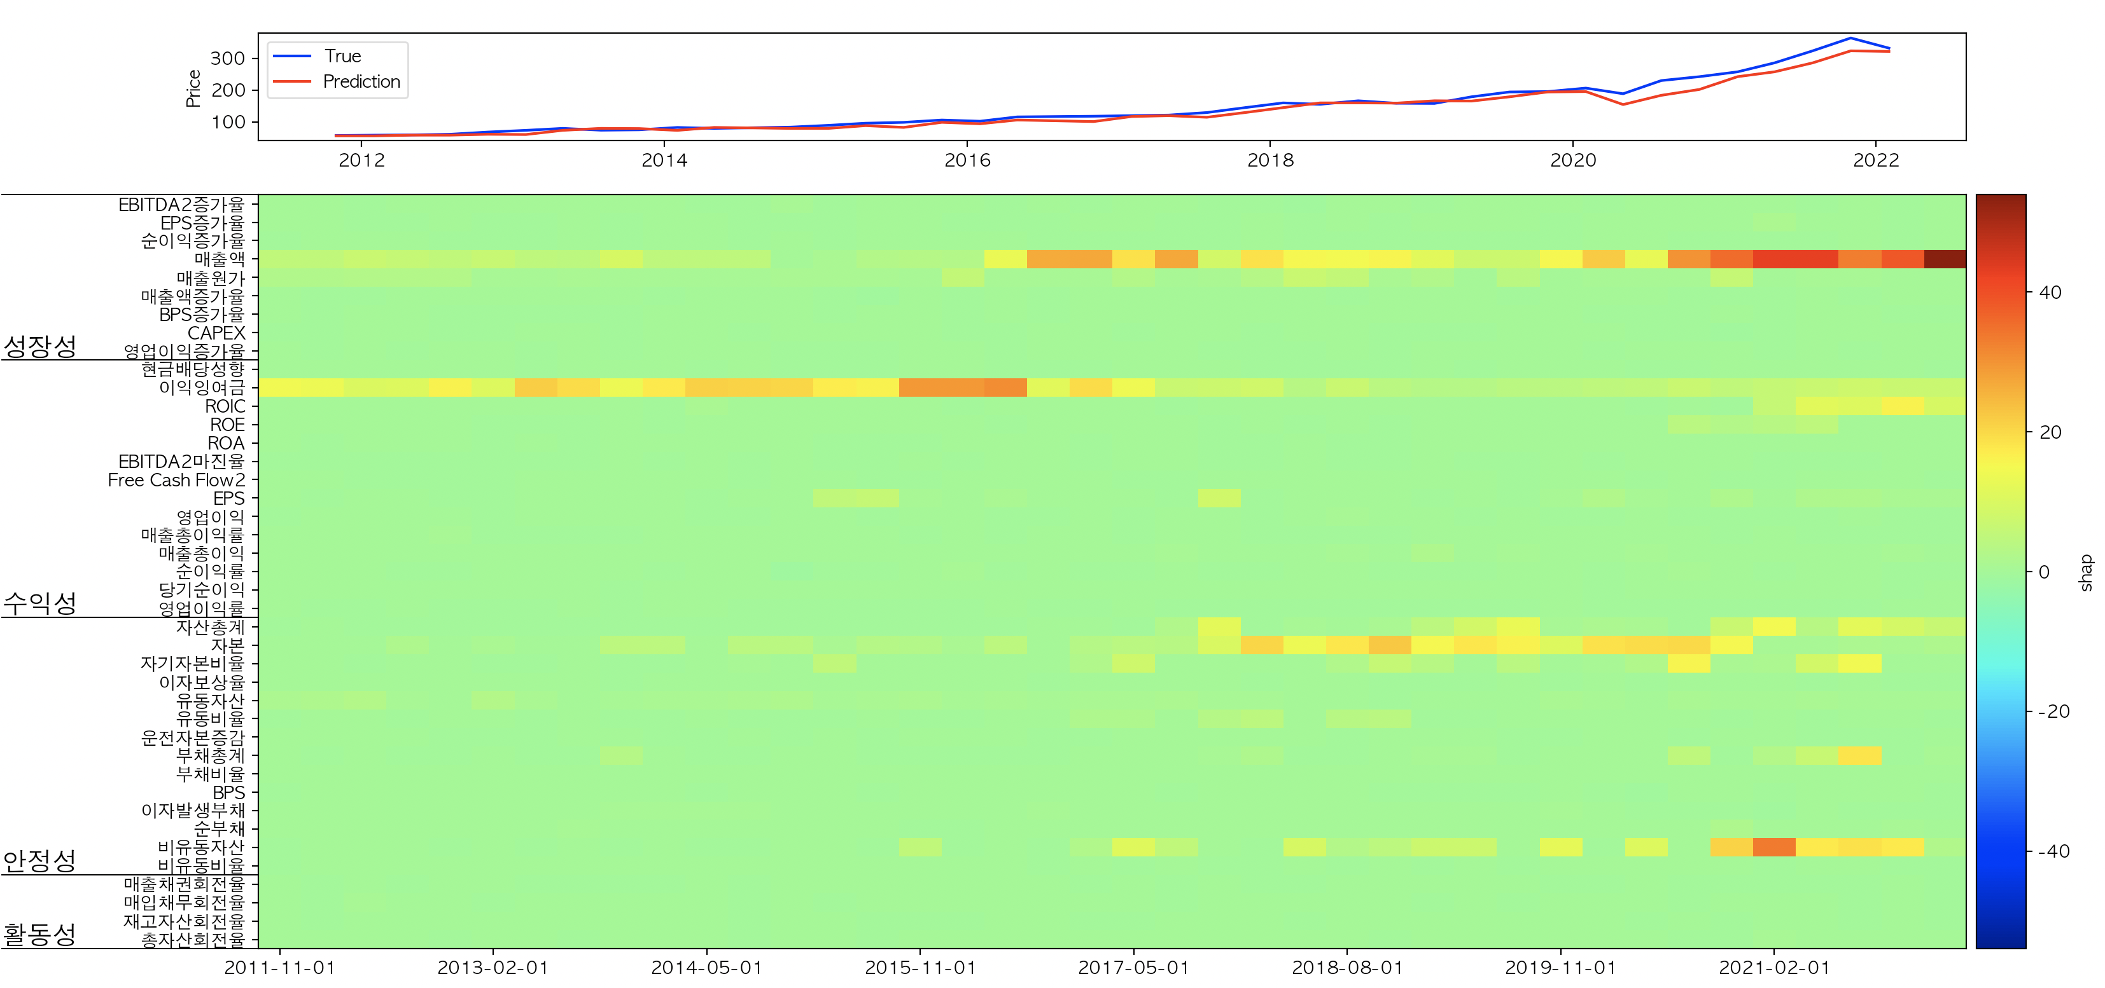
Accenture
분기마다 모델 update (stacking)
target: 조정 전 y (not scaled dow 지수 X에 포함) – shap plot에 dow 미포함

Slide 4
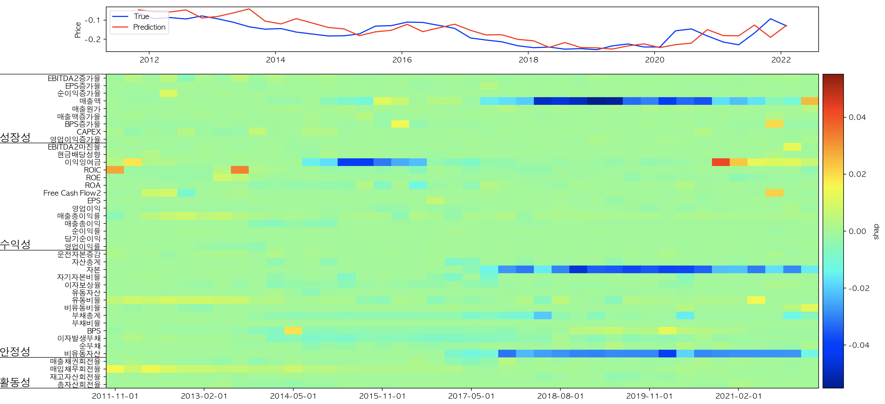
Accenture
분기마다 모델 update (stacking)
target: 조정 후 y (not scaled dow 지수 X에 미포함)

Slide 5
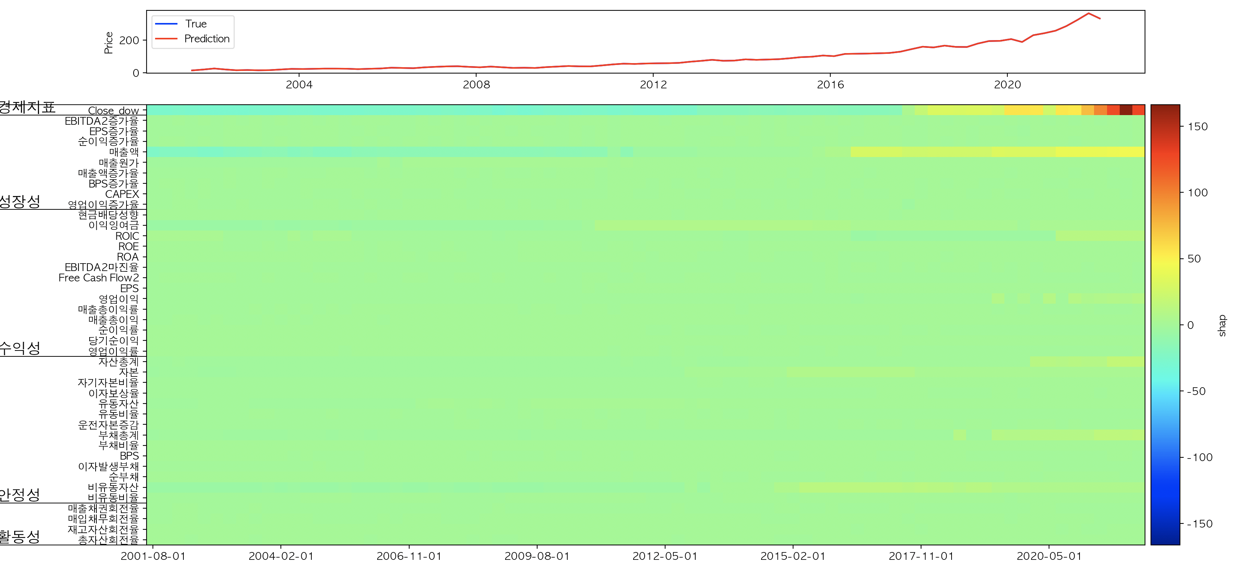
Accenture
전체학습 one 모델
target: 조정 전 y (not scaled dow 지수 X에 포함) – shap plot에 dow 포함

Slide 6
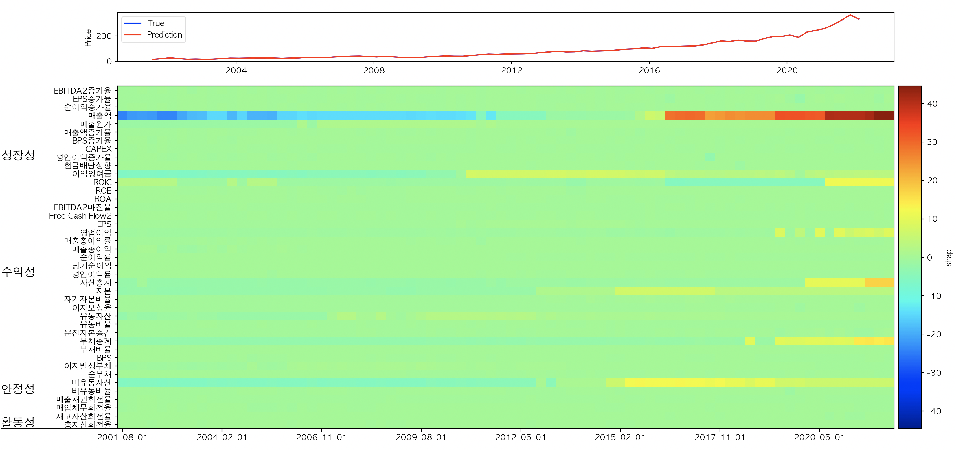
Accenture
전체학습 one 모델
target: 조정 전 y (not scaled dow 지수 X에 포함) – shap plot에 dow 미포함

Slide 7
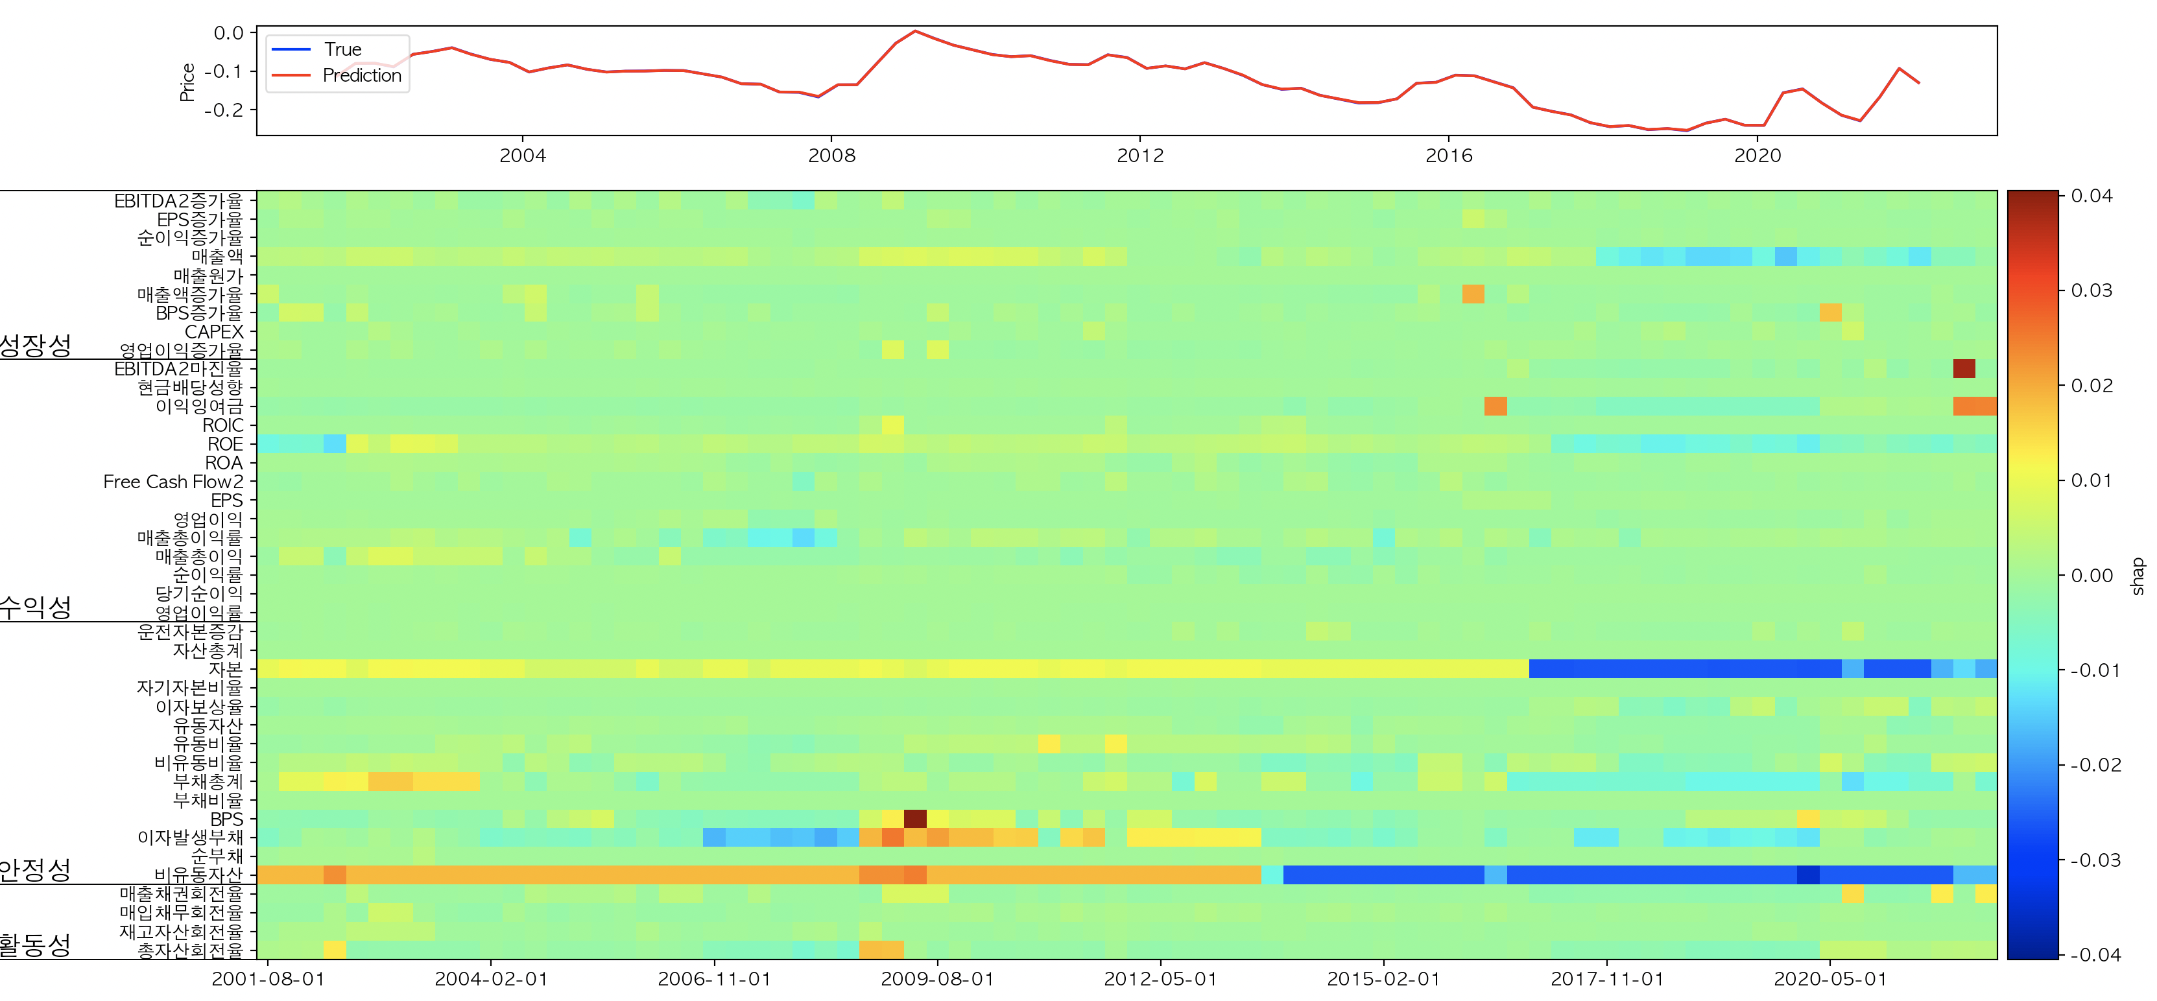
Accenture
전체학습 one 모델
target: 조정 후 y (not scaled dow 지수 X에 미포함)

